Slide 1
Smart Construction モバイル 2025.2.12リリース版について

Slide 2
リリース項目一覧
Smart Construction モバイルの製品リリースについて、以下の日程・内容にてリリースをいたします。
日程：日本時間 2月12日(水) 18:00～21:00
NO. | 機能 | 概要
1 | 最初に | ダウンロード,使い始め方
2 | SC Whiteboard 閲覧機能 | SC Whiteboardの配車表が閲覧できるようになる
3 | 位置情報端末登録機能 | Smart Construction Whiteboardで使用するためのアクティベート機能

Slide 3
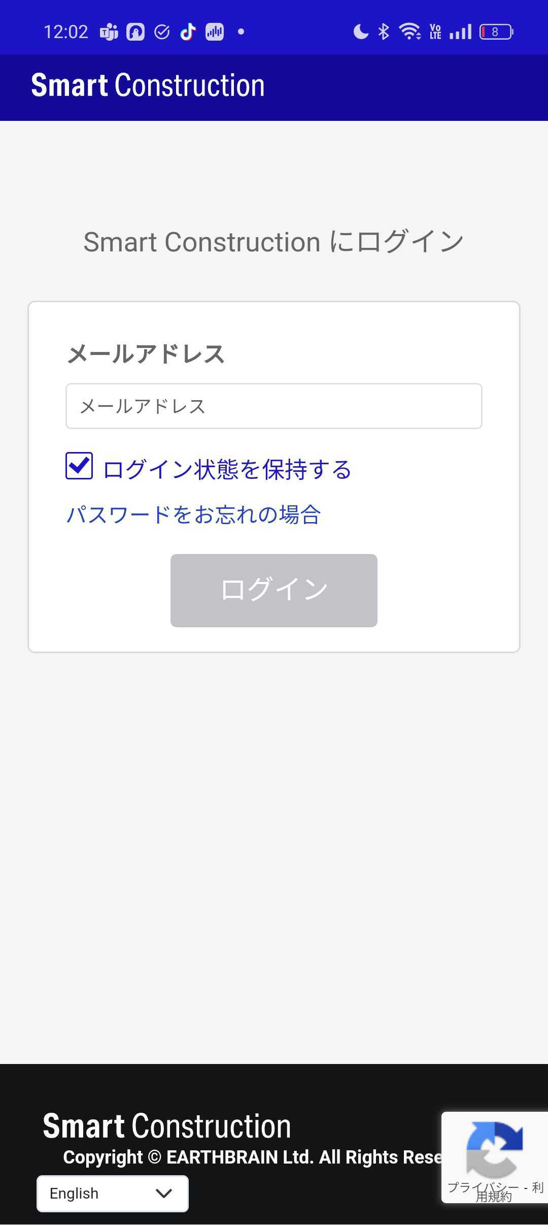
ストアに公開されている”Smart Construction”というアプリをダウンロードして,
Smart Constructionアカウントでログインして使用できます
Smart Construction
✅アプリストアでダウンロードするだけ
✅ライセンス制御なし,課金なし

Slide 4
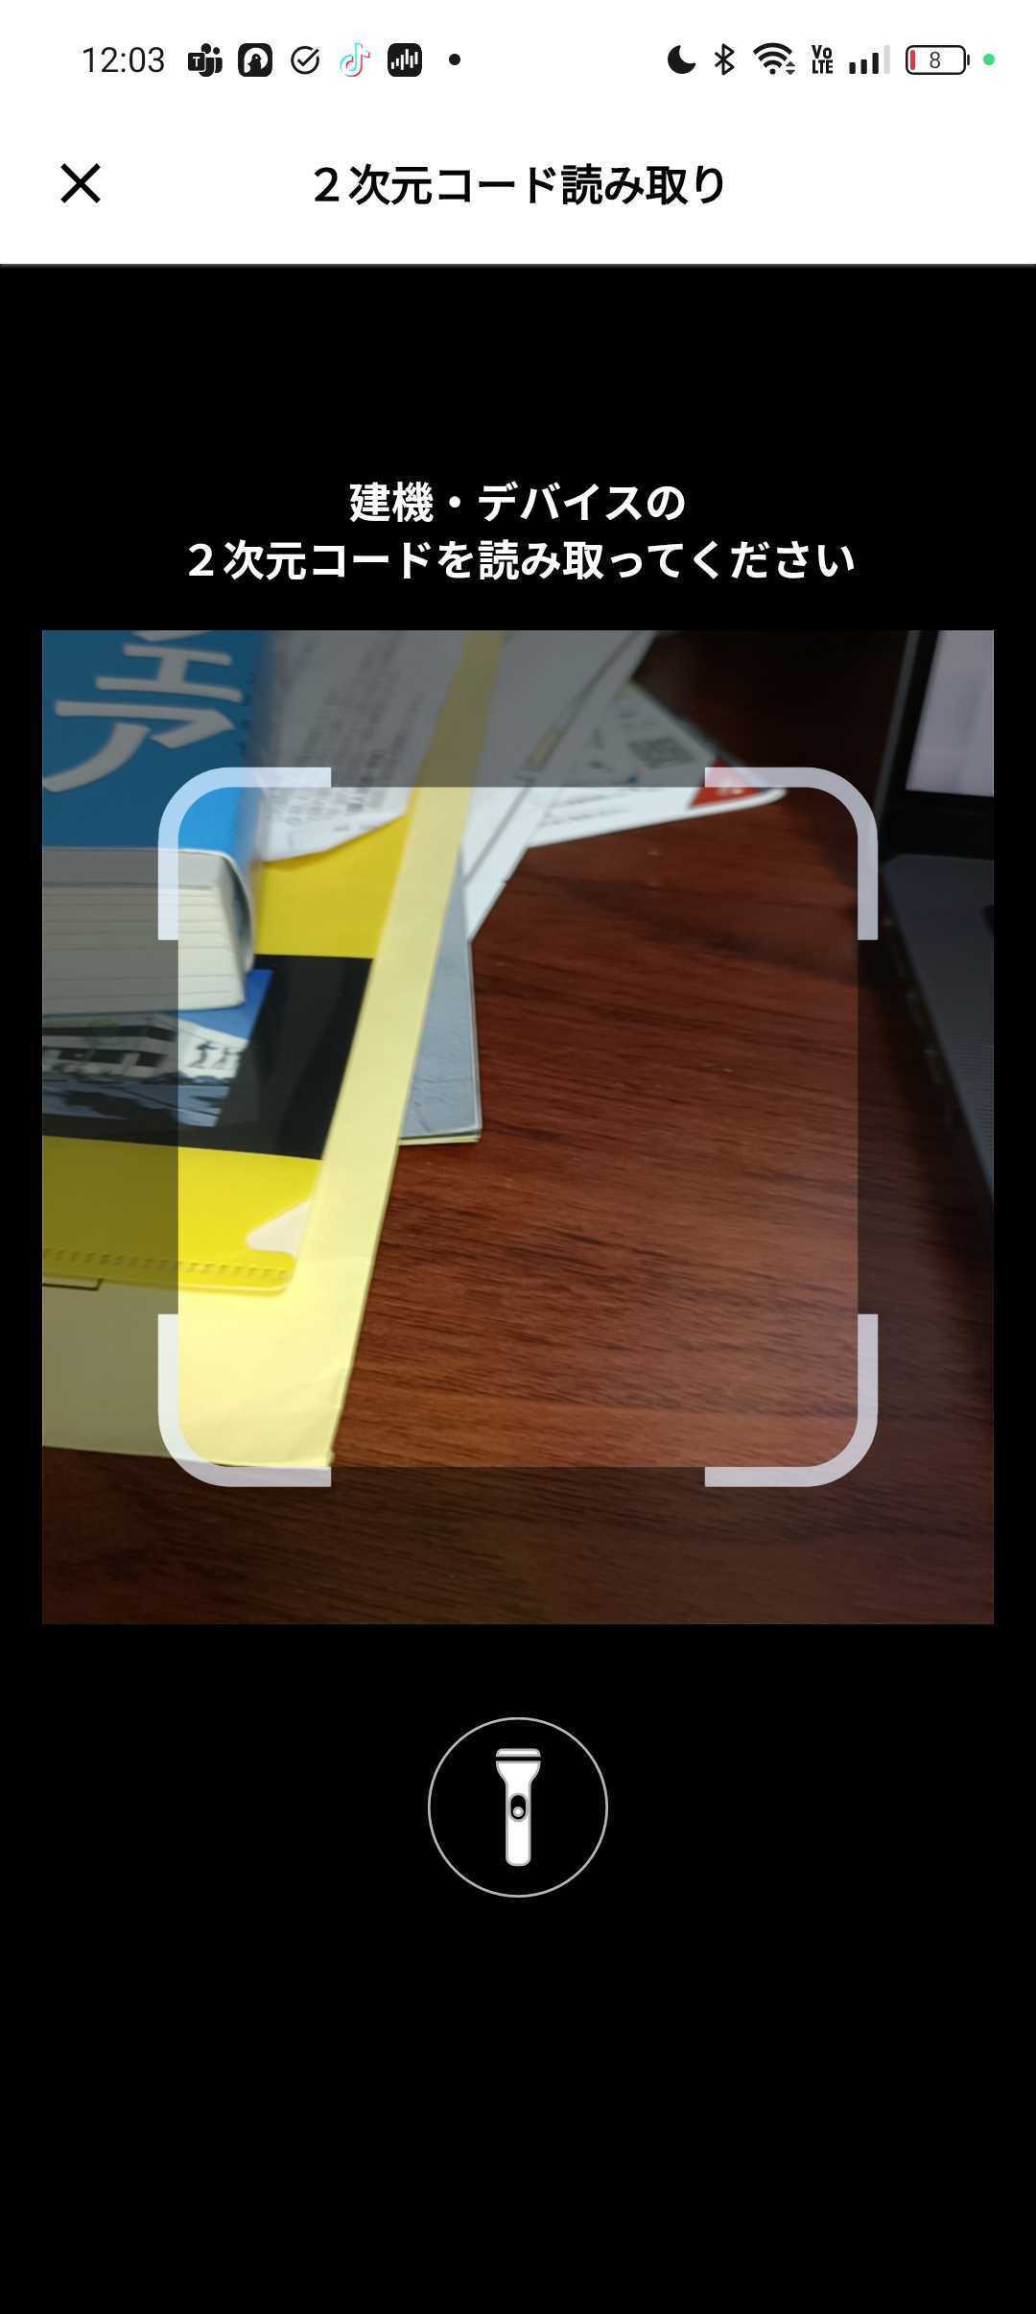
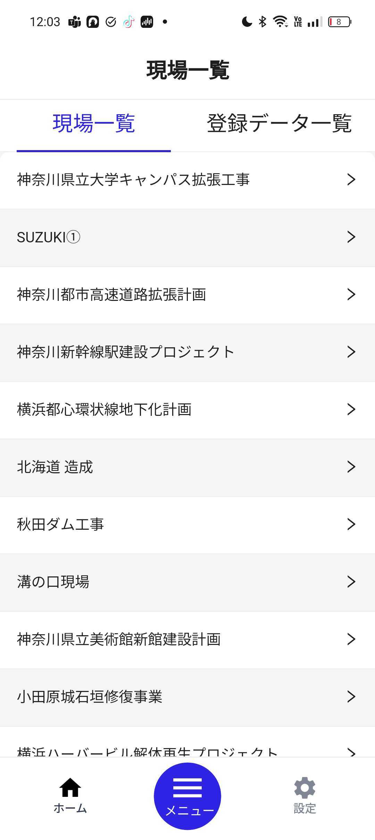
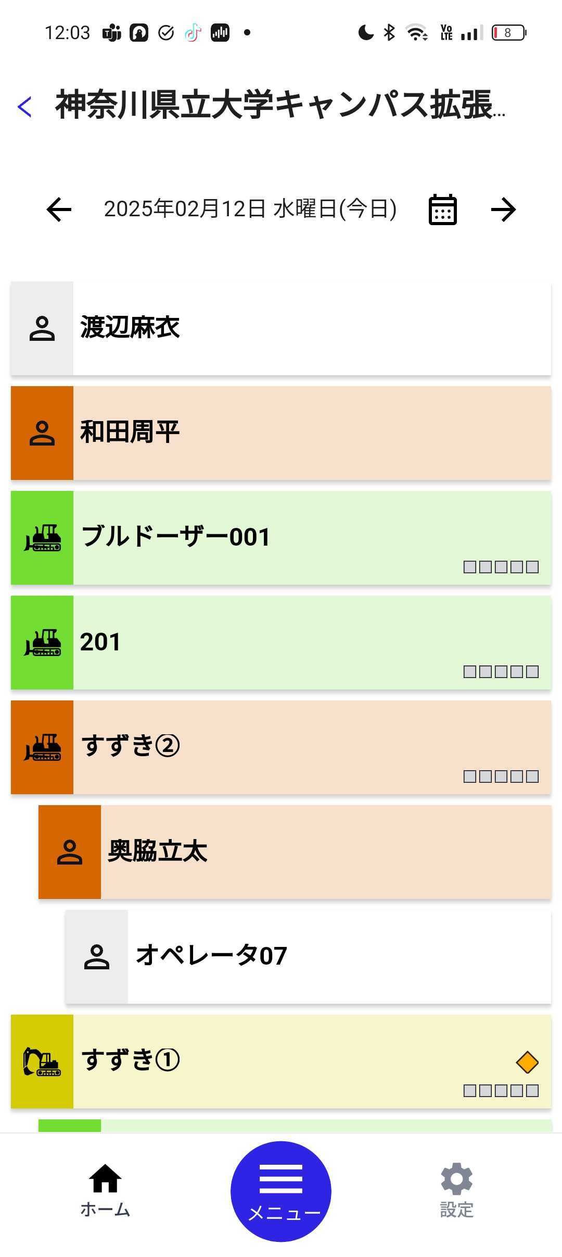
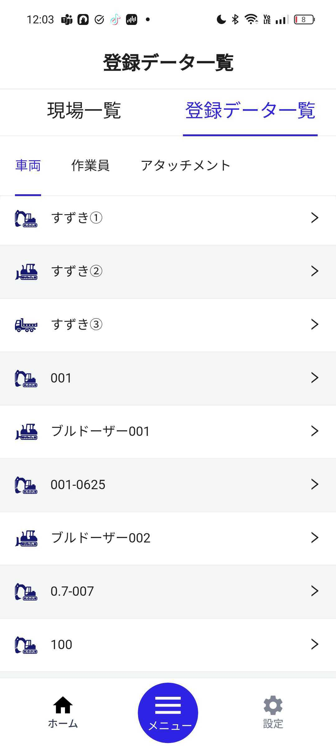
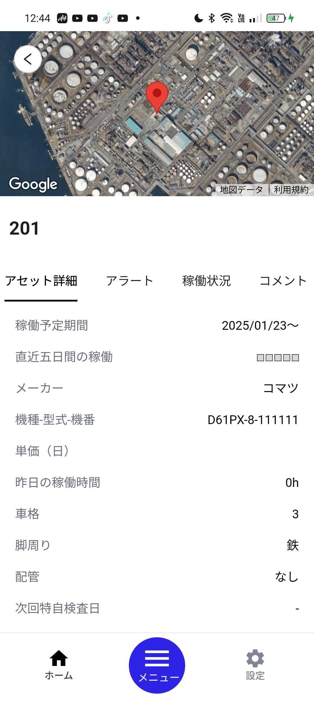
SC Whiteboard 閲覧機能
現場一覧
現場毎の配車表
ストアに公開されている
Smart Constructionをダウンロードして
Smart Constructionアカウントでログイン
登録データ一覧
登録データ詳細
Whiteboardで
配車した結果を
閲覧可能
（配車操作はまだ
できません）

Slide 5
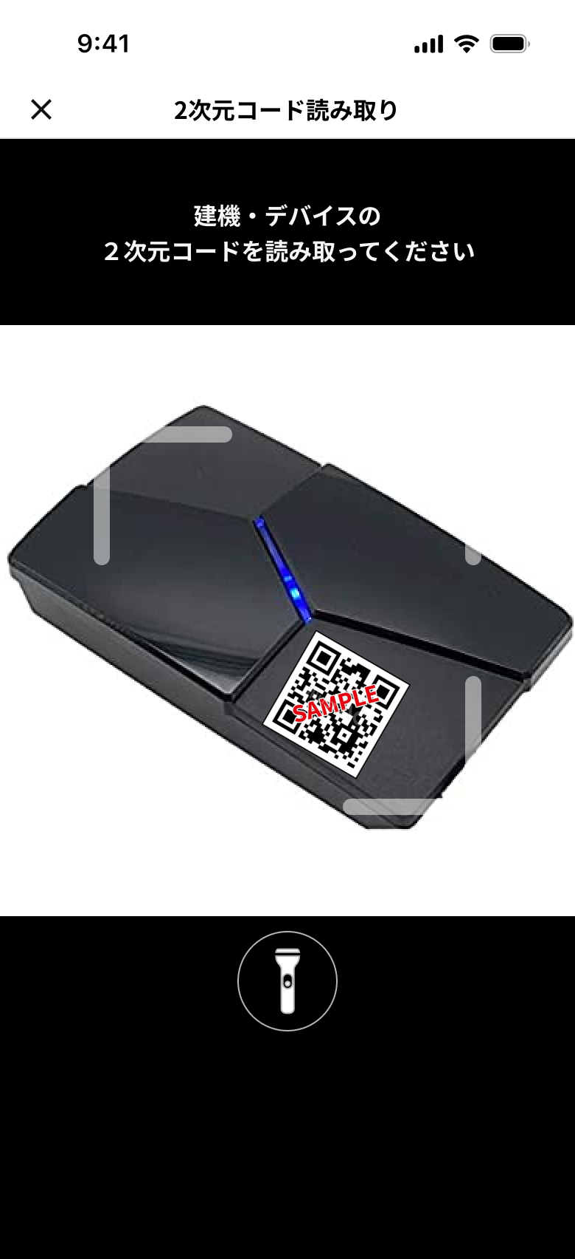
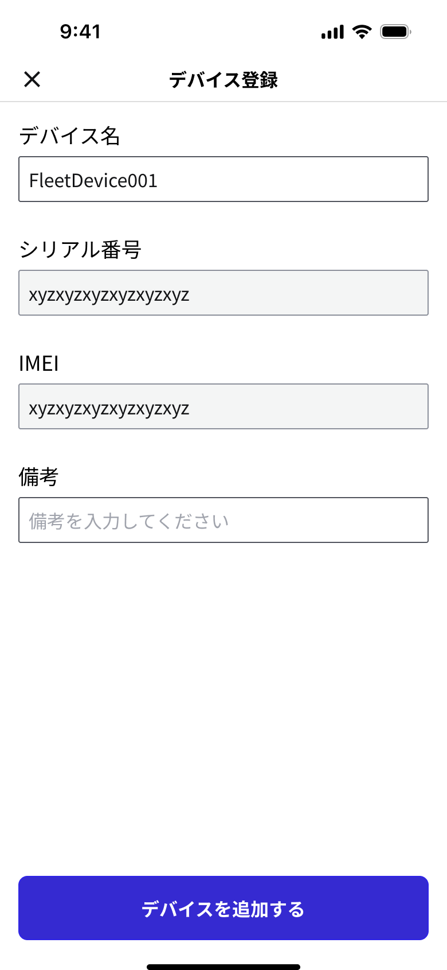
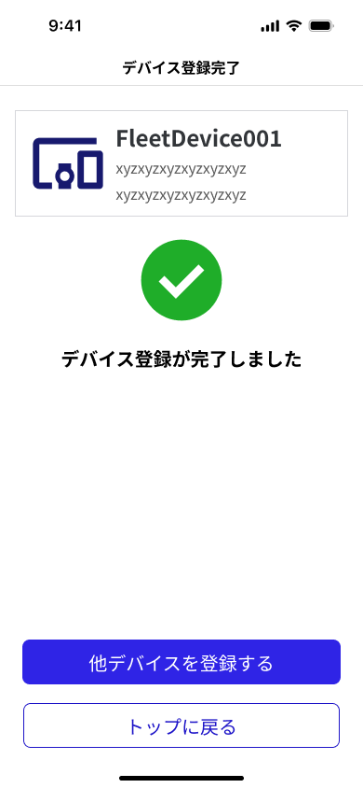
位置情報端末の登録方法
モバイルではデバイスの登録までで車体との紐付けは
SC Whiteboardのwebアプリから設定ください。

Slide 6
EOF

